Slide 1
ASIA.-LA VUELTA AL MUNDO EN 385 JARDINES.-
BRATISLAVA y PRAGA.-Botanicka Zahrada .Bratislava.-Grassalkovich Palace .-Horský Park (Horský Park).-Sad Janka Krala.-Stromovska Park.-Troja Castle Gardens
Selección de textos y fotografías por
JOSE ELIAS BONELLS

Slide 2
Botanicka Zahrada.Bratislava.
El Jardín Botánico de Bratislava ó Jardín Botánico de la Universidad Comenius ( en eslovaco: Botanická záhrada Univerzity Komenského) es un jardín botánico de 7 hectáreas de extensión.
Está administrado por la Universidad Comenius, que actúa como un centro científico, educativo, recreativo y social, situado en el distrito de Karlova Ves en Bratislava, Eslovaquia.
El código de identificación internacional del "Botanická záhrada Univerzity Komenského" como miembro del "Botanic Gardens Conservation Internacional" (BGCI), así como las siglas de su herbario es SLO.

Slide 3
El jardín fue fundado en 1942 por iniciativa del profesor František Nábělka denominado como el jardín villa Lafranconi.
En la superficie de alrededor de 7 hectáreas más de 10.000 especies de plantas, incluyendo algunas en pequeños invernaderos.
En el jardín son de destacar:
Rosaleda, (0,5 ha) hay aproximadamente 150 especies de rosas.
Alpinum distribuido en dos espacios con composición de suelos diferentes,
Charcas, con colecciones de plantas de humedales y plantas acuáticas
Invernaderos, donde se exhiben, entre otros plantas de servicios públicos tropical flora australiana, palmas, cactus, orquídeas y otros.

Slide 4
Sección de dendrología incluye árboles de la región del Cáucaso, Himalaya,Canadá, América del Norte, Chile, Nueva Zelanda y otros.
Parque infantil y de picnic.
Las especie más valiosa situada en un lugar visible en el establecimiento es un árbol Wollemi de segunda generación más allá de la naturaleza, en una jaula especial.
El jardín cuenta con unidades de investigación en Blatnice (en el Gran Fatra ) y Stupavie, y presenta todos los años un Index Seminum ("índice de semillas") - una lista de semillas y esquejes para intercambiar con los jardines botánicos, arboretos u otras instituciones de investigación.

Slide 5
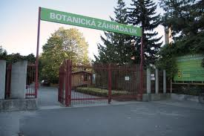
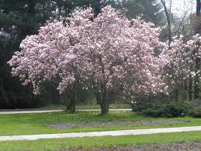
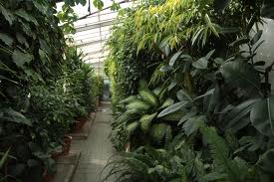
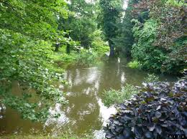
Notes:
Botanicka Zahrada.Bratislava.

Slide 6
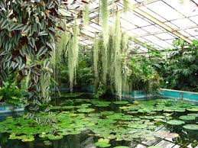
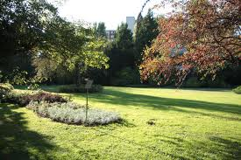
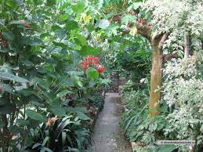
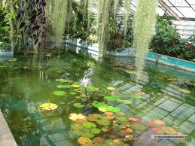

Slide 7
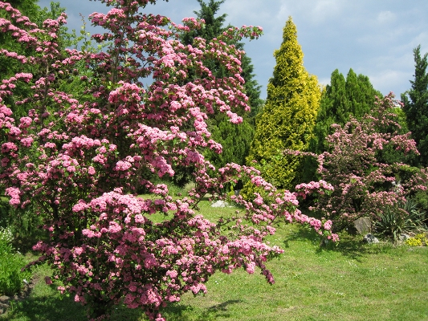
Notes:
Botanicka Zahrada.Bratislava.

Slide 8
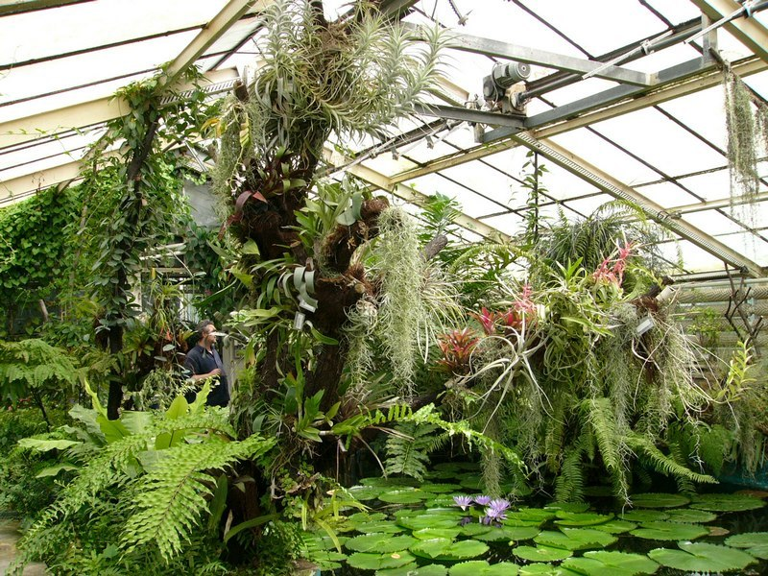
Notes:
Botanicka Zahrada.Bratislava.

Slide 9
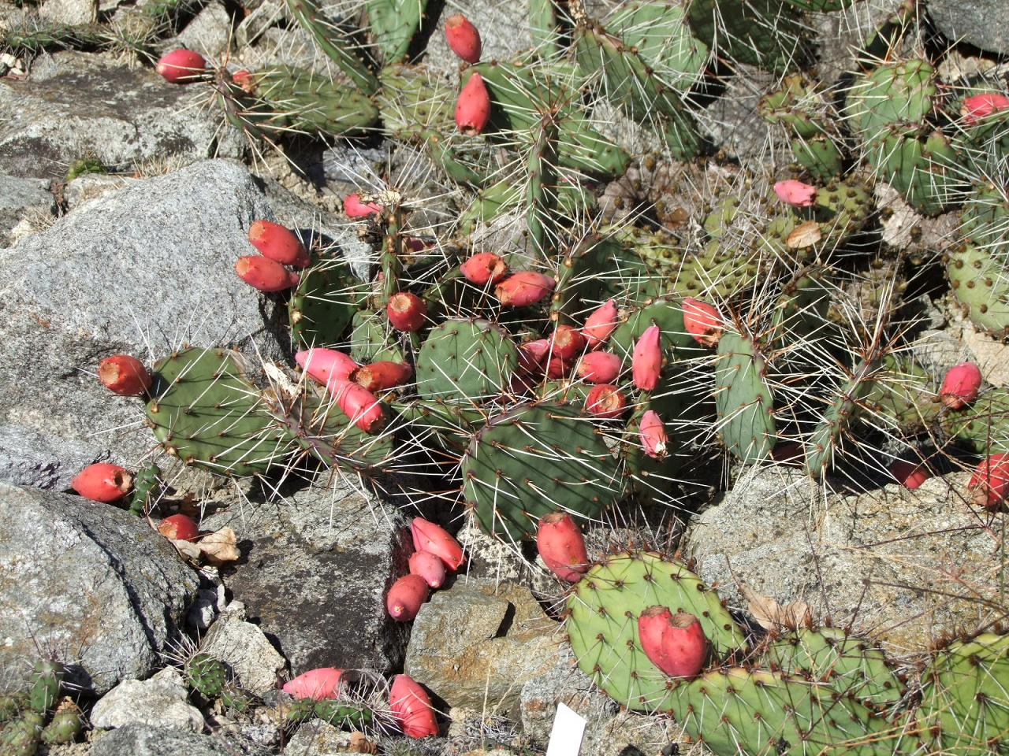
Notes:
Botanicka Zahrada.Bratislava.

Slide 10
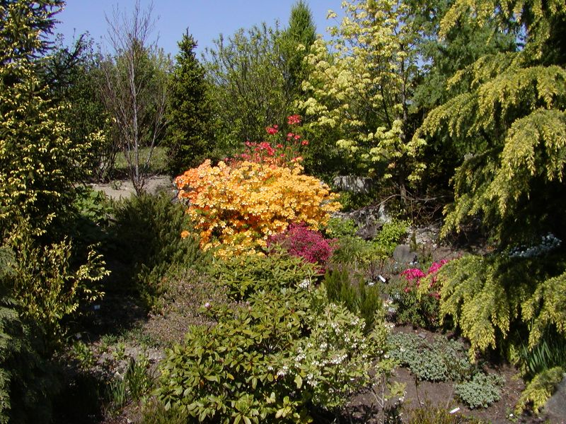
Notes:
Botanicka Zahrada.Bratislava.

Slide 11
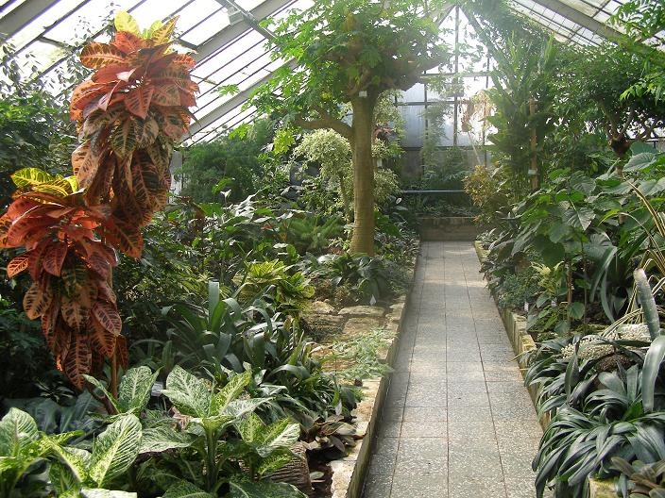
Notes:
Botanicka Zahrada.Bratislava.

Slide 12
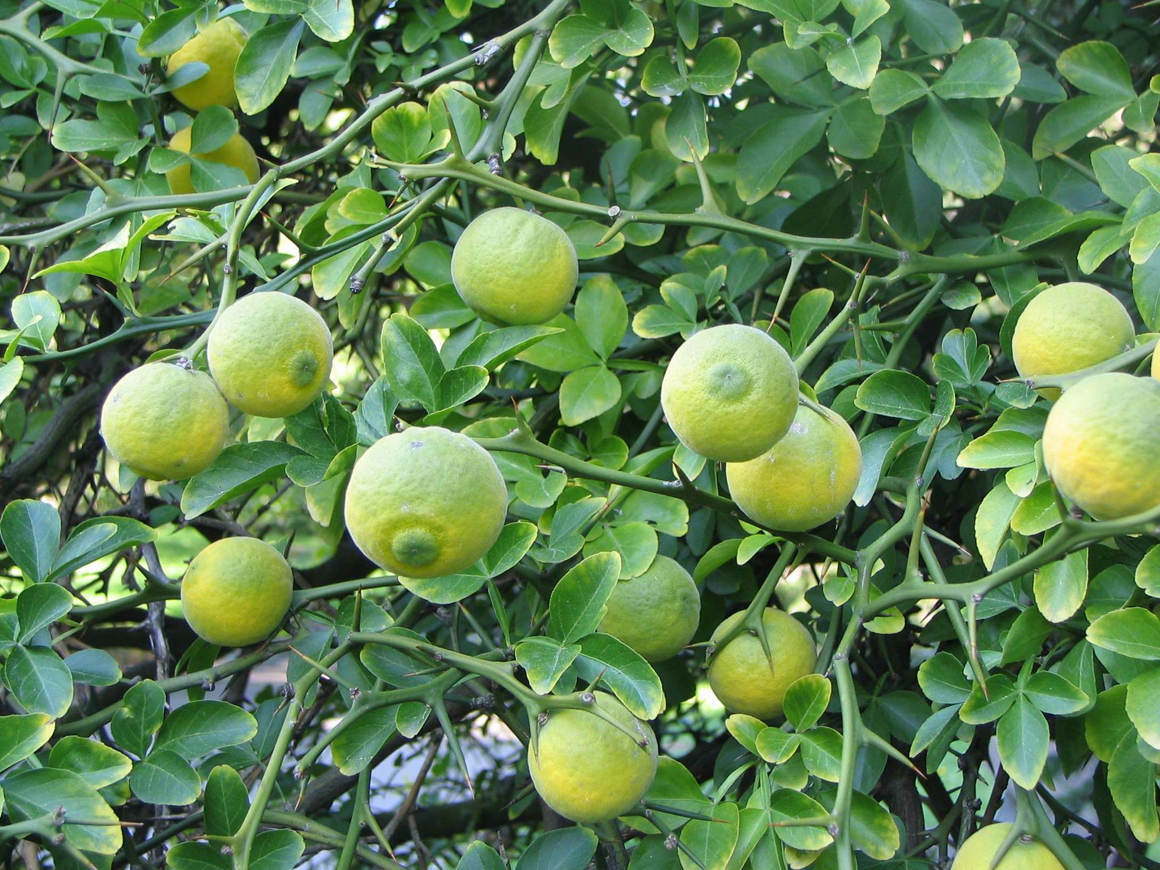
Notes:
Botanicka Zahrada.Bratislava..-Poncirus trifoliata

Slide 13
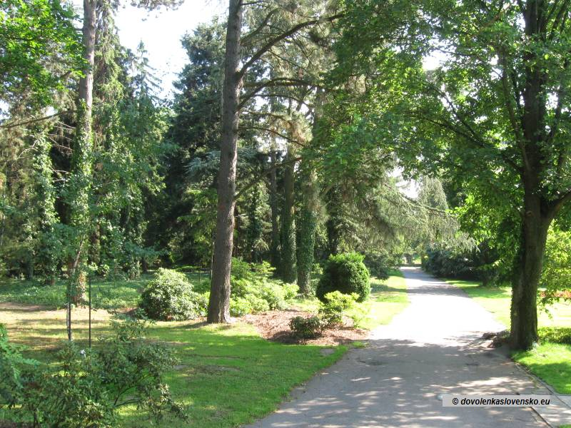
Notes:
Botanicka Zahrada.Bratislava.

Slide 14
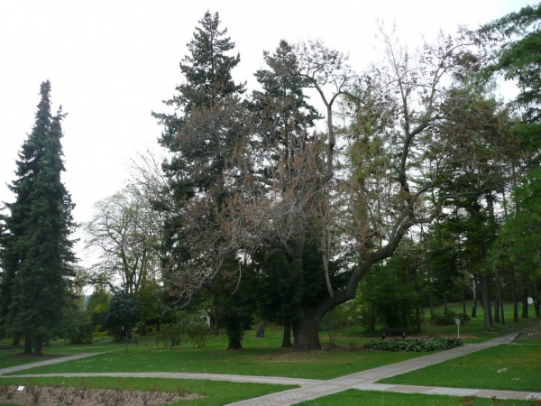
Notes:
Botanicka Zahrada.Bratislava.

Slide 15
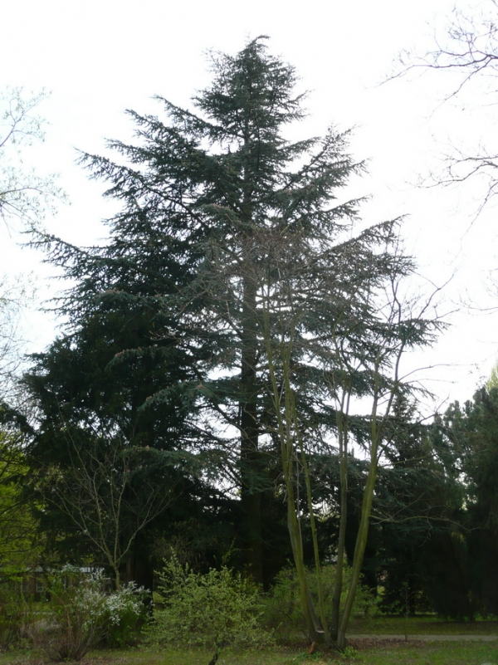
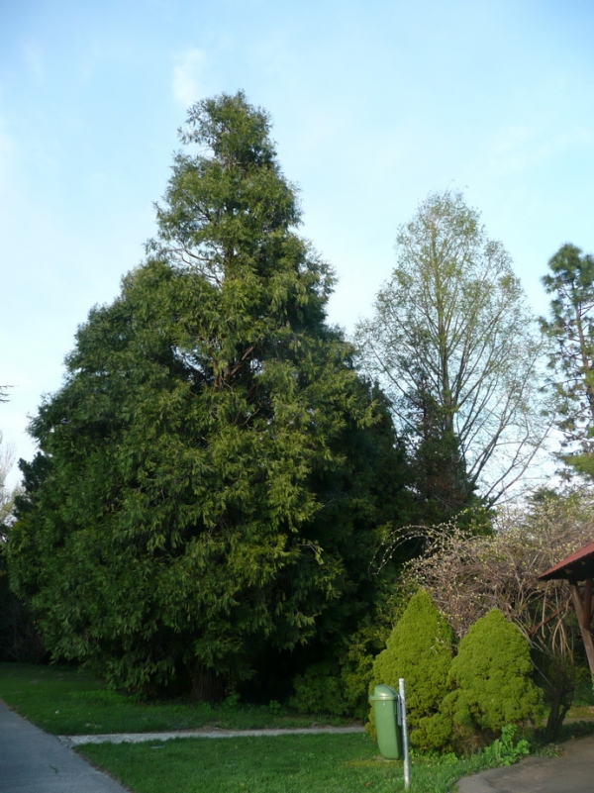
Notes:
Atlas cedar in Botanical garden, Bratislava, Slovakia y California Incense-cedar.-Calocedrus decurrens

Slide 16
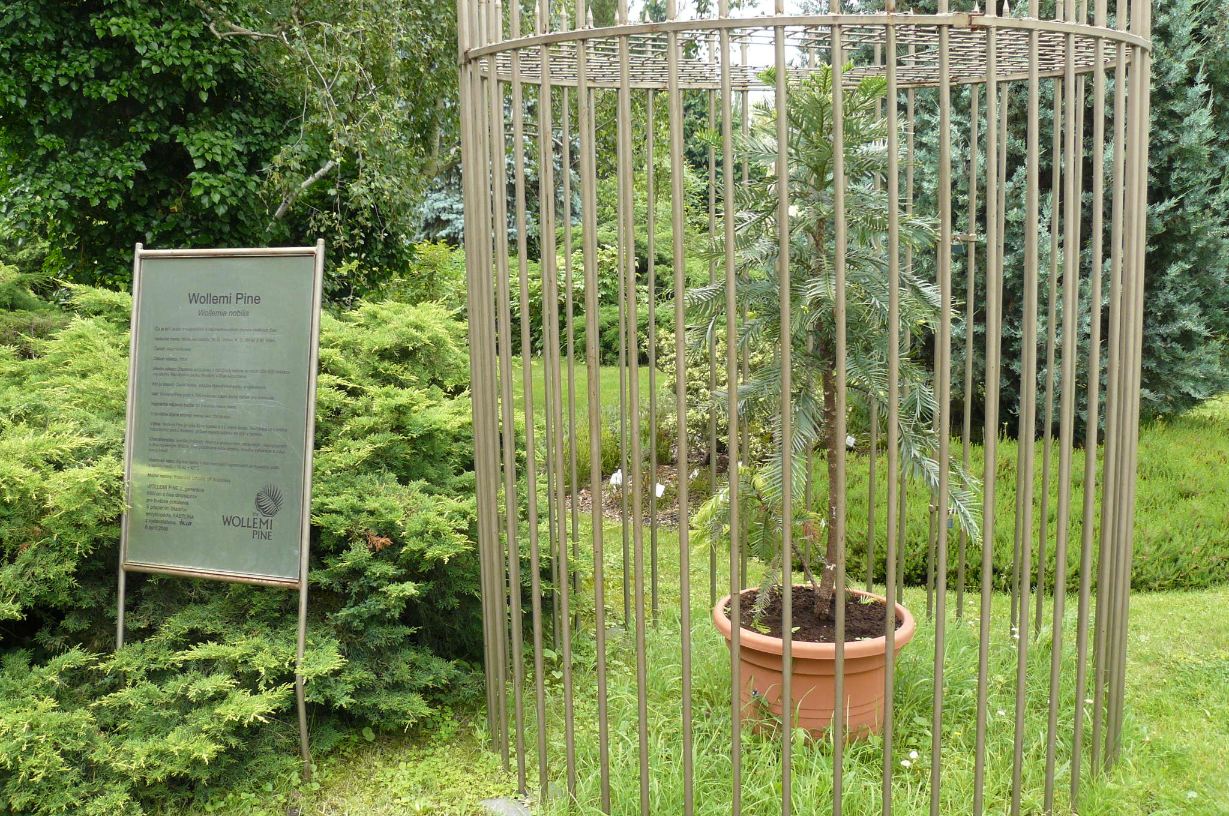
Notes:
Bratislava Botanic Garden.-Wollemia_nobilis

Slide 17
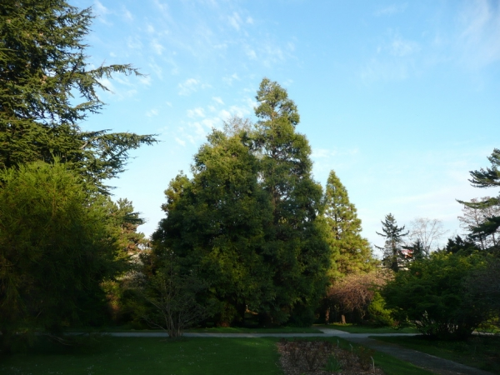
Notes:
California Incense-cedar.-Calocedrus decurrens

Slide 18
Grassalkovich Palace
El Palacio Grassalkovich (Eslovaca: Grasalkovičov paláce) es un palacio en Bratislava y la residencia del presidente de Eslovaquia .
Está situado en Hodzovo námestie , cerca del Palacio Arzobispal de verano .
El edificio es un rococó / tardío barroco palacio de verano con un jardín a la francesa . Fue construido en 1760 para el Conde Antal Grassalkovich , un húngaro porción noble como el jefe de la Cámara húngara (una especie de ministerio de economía y finanzas para el Reino de Hungría ), por el arquitecto Anton Mayerhofer .

Slide 19
Cuenta con muchas hermosas habitaciones y una impresionante escalera.
La capilla está decorada con frescos de Joseph von Pichler.
El edificio se convirtió en un centro del barroco vida musical en Pozsony / Pressburg . Joseph Haydn estrenó algunas de sus obras aquí. Conde Grassalkovich también tenía su orquesta y su "colega", el príncipe Esterházy , que sirve para "prestar" él su conductor favorito, Haydn. Grassalkovich era María Teresa 's vasallo , por lo que el palacio fue utilizado para diversos bailes y fiestas de los Habsburgo corte real .

Slide 20
Después de su reconstrucción a principios de 1990, el 30 de septiembre de 1996, el palacio se convirtió en la residencia del presidente de Eslovaquia.
Sus otrora grandes jardines son ahora un parque público, con una estatua del compositor nacido en Bratislava ene Nepomuk Hummel .

Slide 21
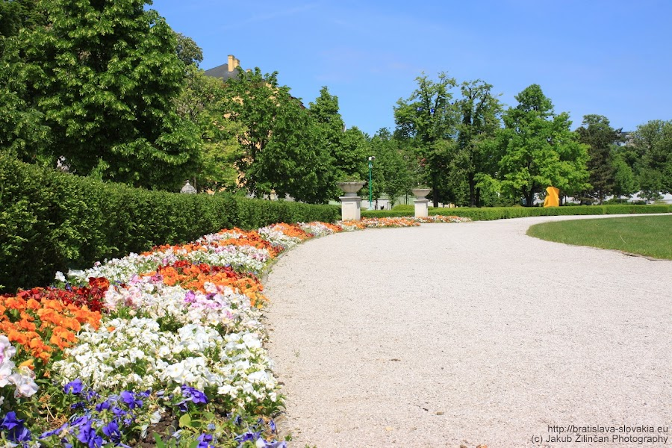
Notes:
Grassalkovich Palace

Slide 22
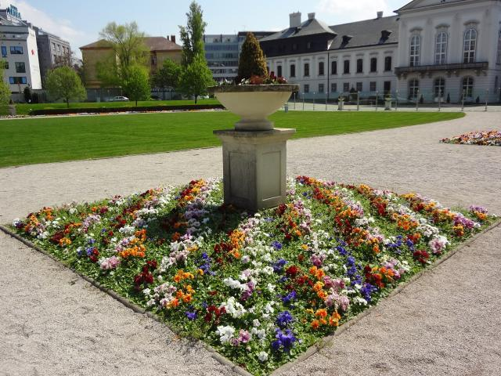
Notes:
Grassalkovich Palace

Slide 23
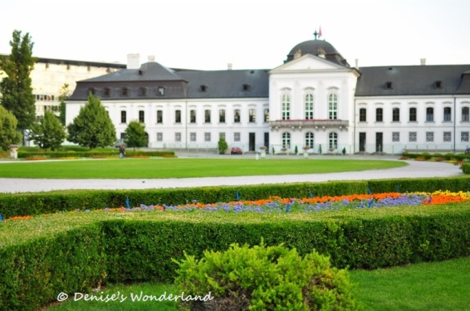
Notes:
Grassalkovich Palace

Slide 24
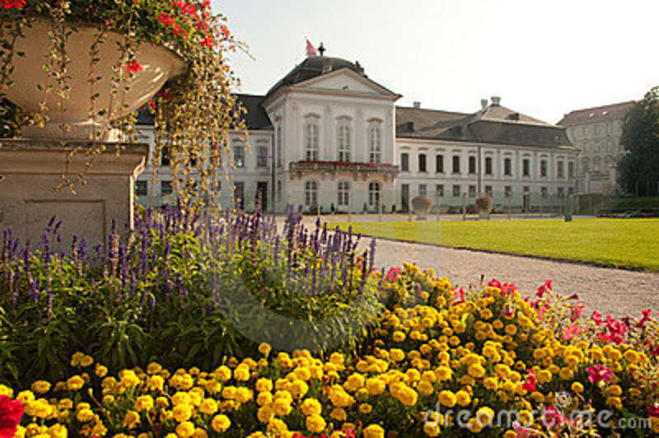
Notes:
Grassalkovich Palace

Slide 25
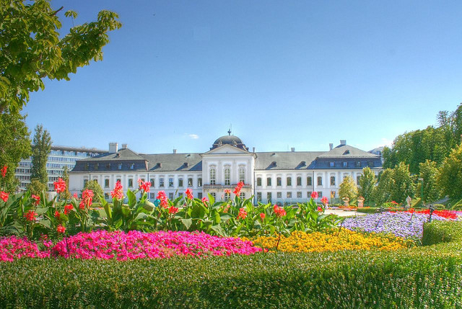
Notes:
Grassalkovich Palace

Slide 26
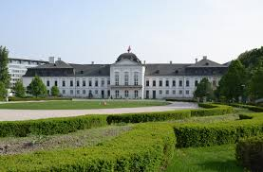
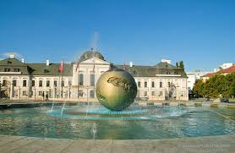
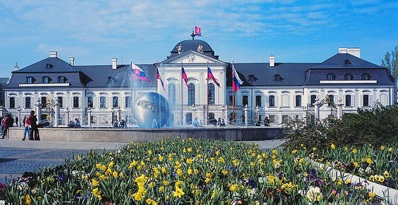
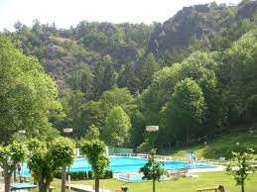
Notes:
Grassalkovich Palace

Slide 27
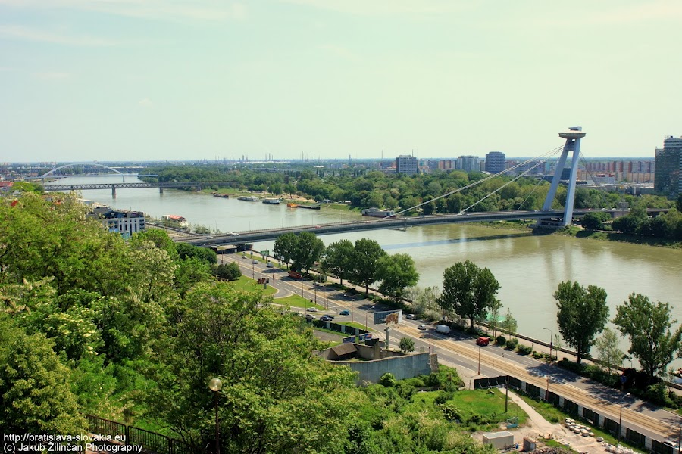
Notes:
Grassalkovich Palace

Slide 28
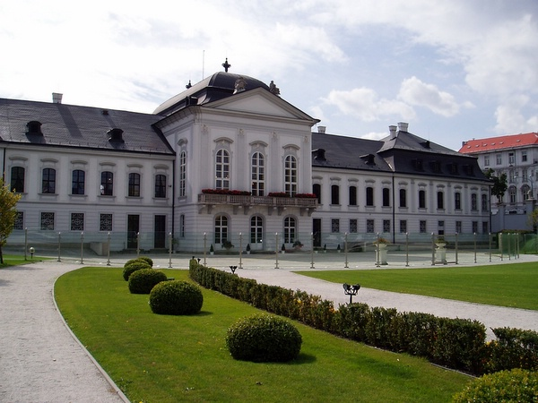
Notes:
Grassalkovich Palace Gardens.

Slide 29
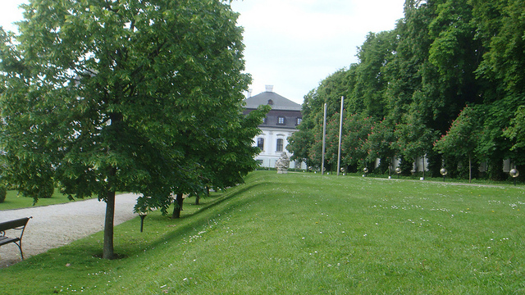
Notes:
Grassalkovich Palace Gardens.

Slide 30
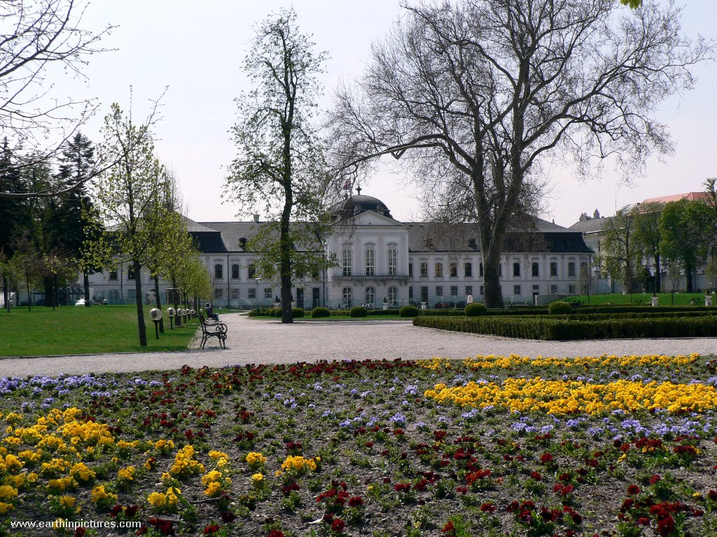
Notes:
Grassalkovich Palace Gardens.

Slide 31
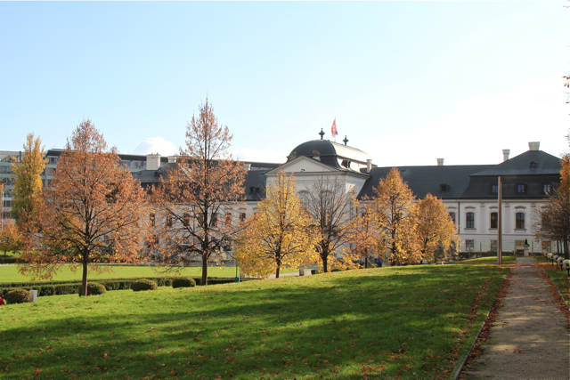
Notes:
Grassalkovich Palace Gardens.

Slide 32
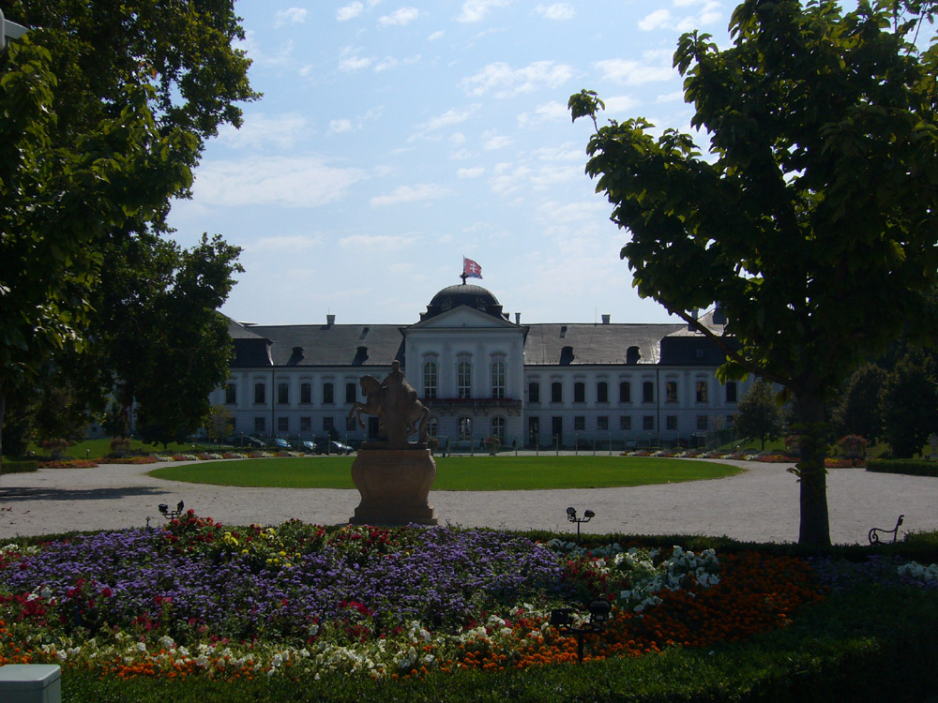
Notes:
Grassalkovich Palace Gardens.

Slide 33
Notes:
Grassalkovich Palace Gardens.

Slide 34
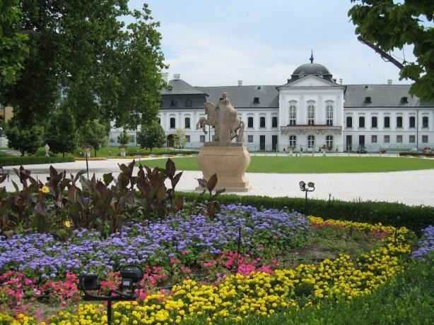
Notes:
Grassalkovich Palace Gardens.

Slide 35
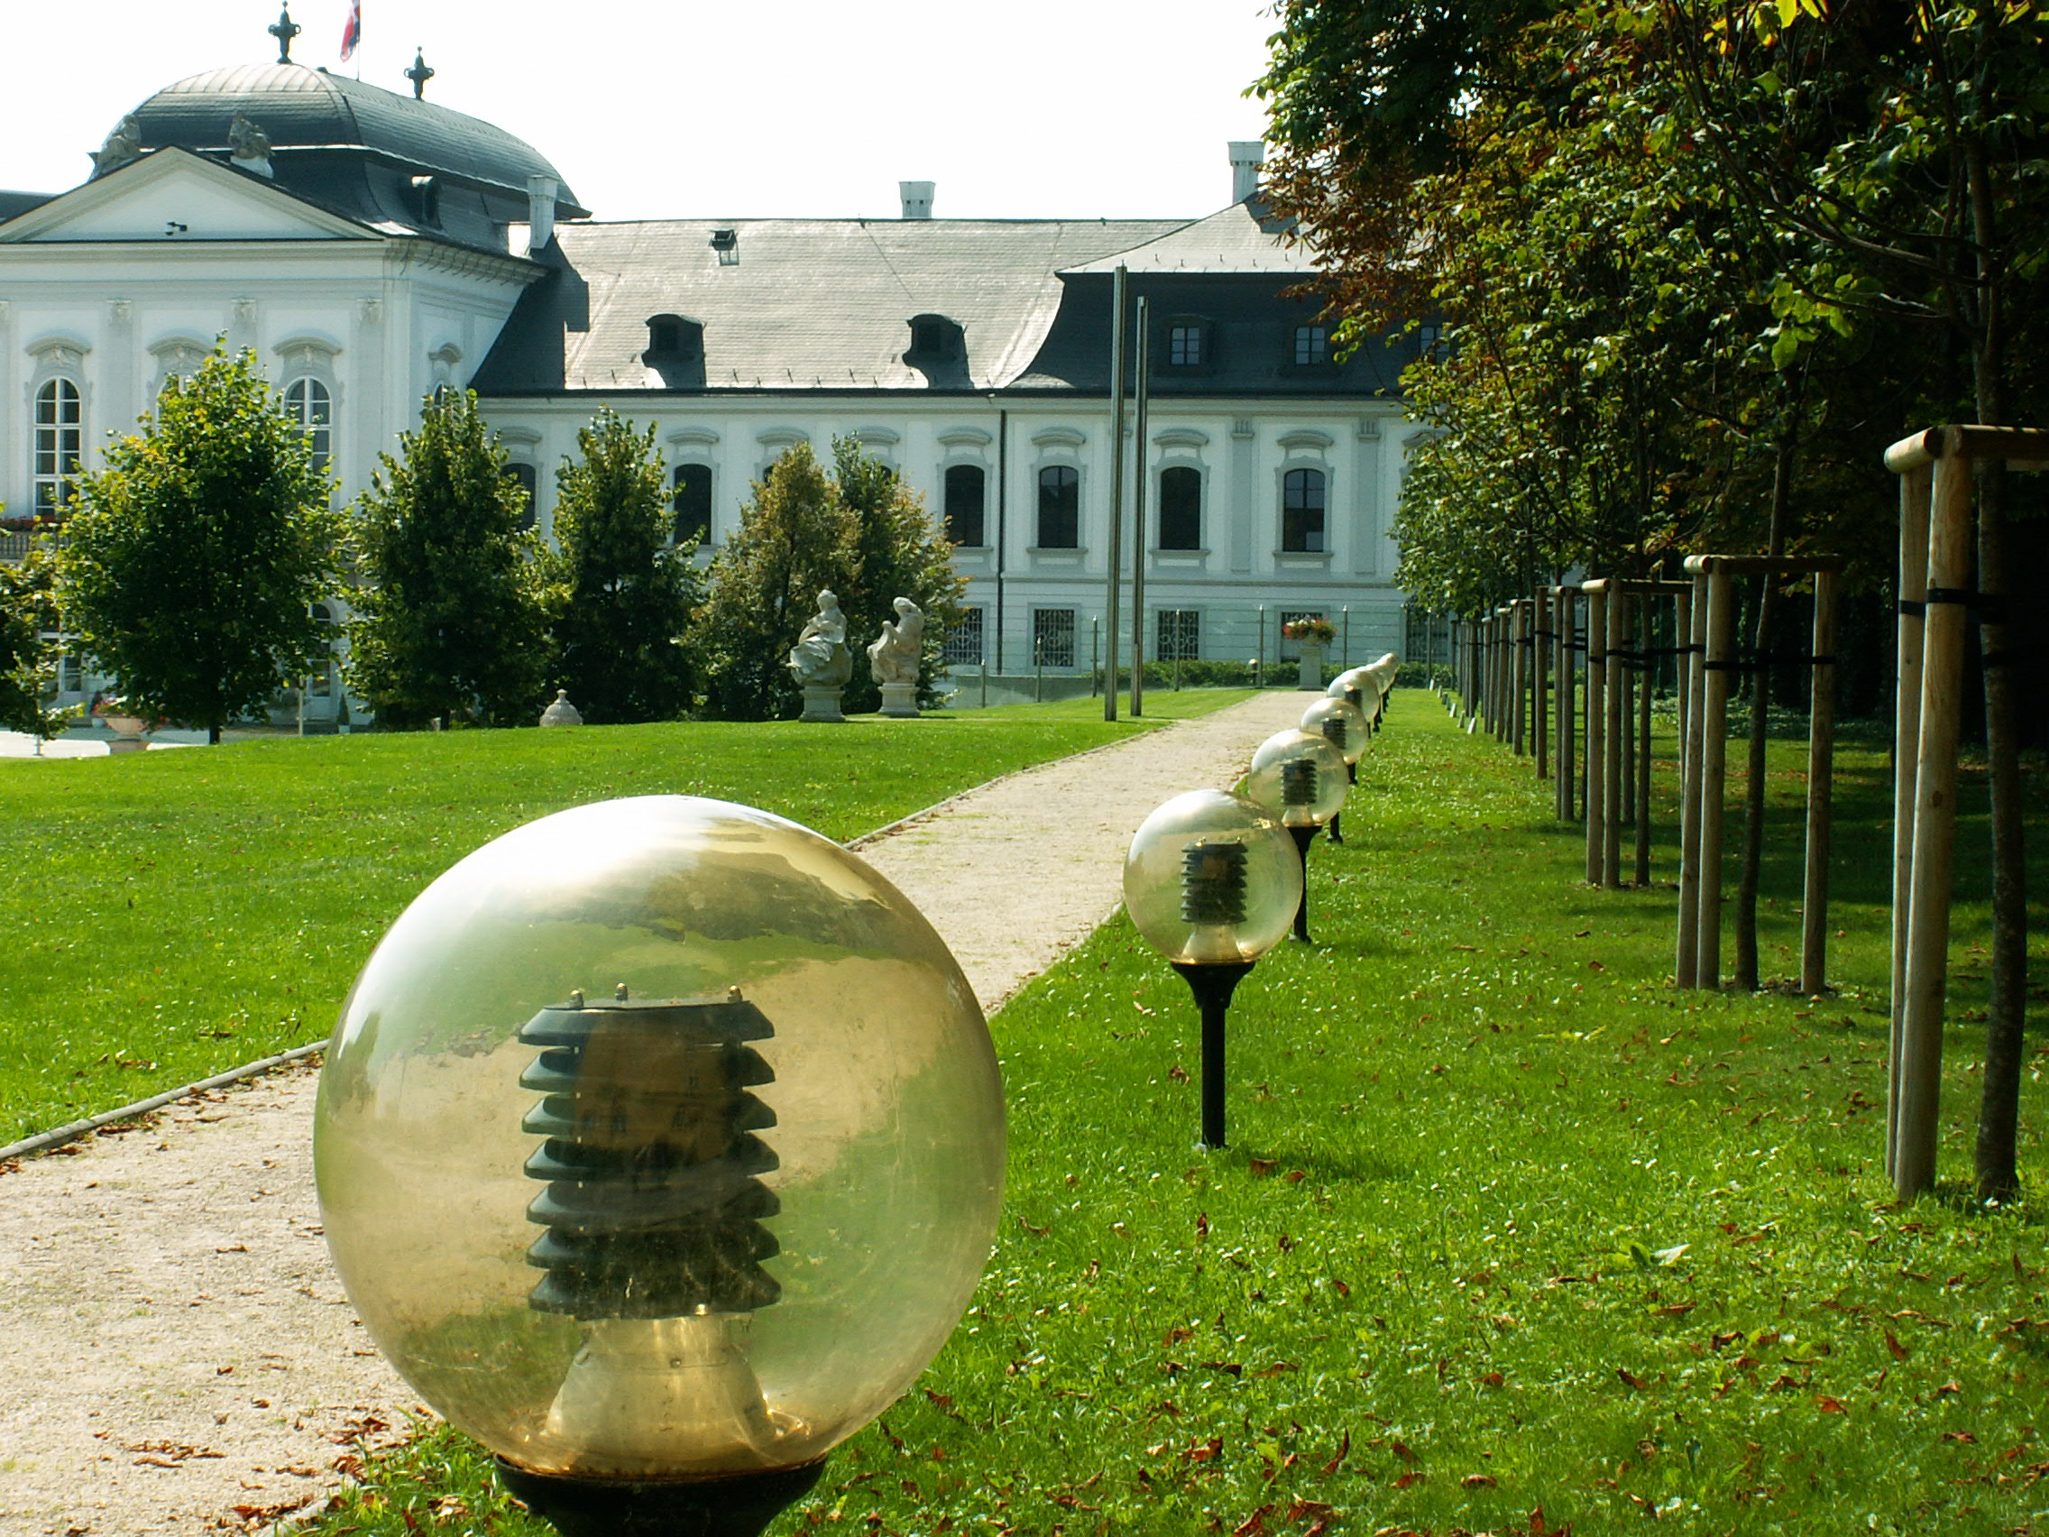
Notes:
Grassalkovich Palace Gardens.

Slide 36
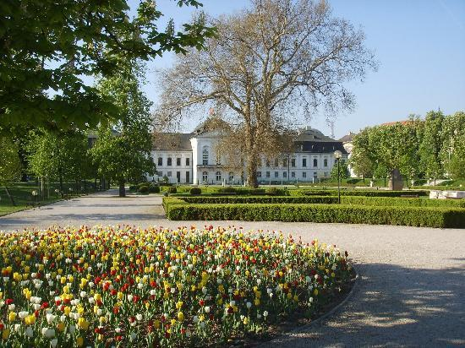
Notes:
Grassalkovich Palace Gardens.

Slide 37
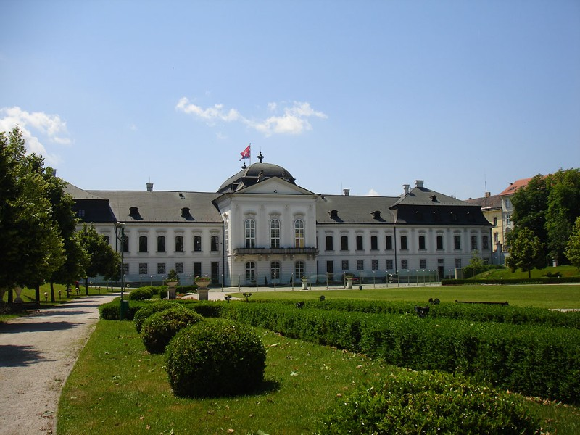

Slide 38
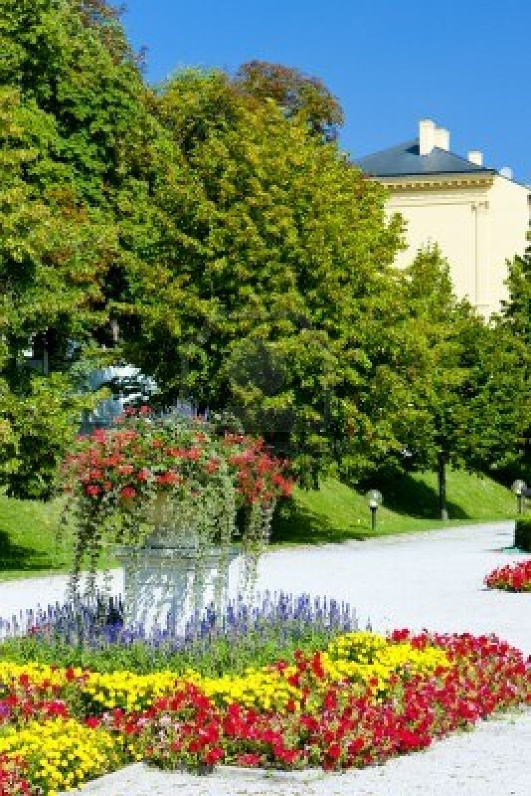
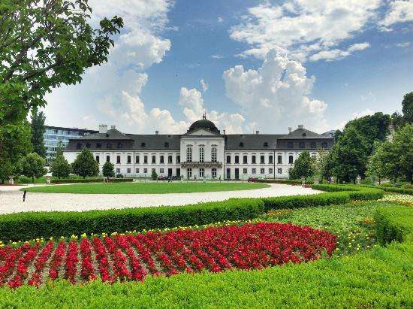
Notes:
Grassalkovich Palace Gardens.

Slide 39
Horský Park (Horský Park).-Bratislava
El parque tiene una superficie de 22 hectáreas y fue creado en 1868 por el alcalde de Bratislava Henrich Justi en una zona llamada "Študentský les" (Bosque de Estudiantes).
Numerosos artículos se construyeron en el parque en los últimos años, tales como: caminos, bancos, cajas nido . y plaquettes con poemas de poetas locales .

Slide 40
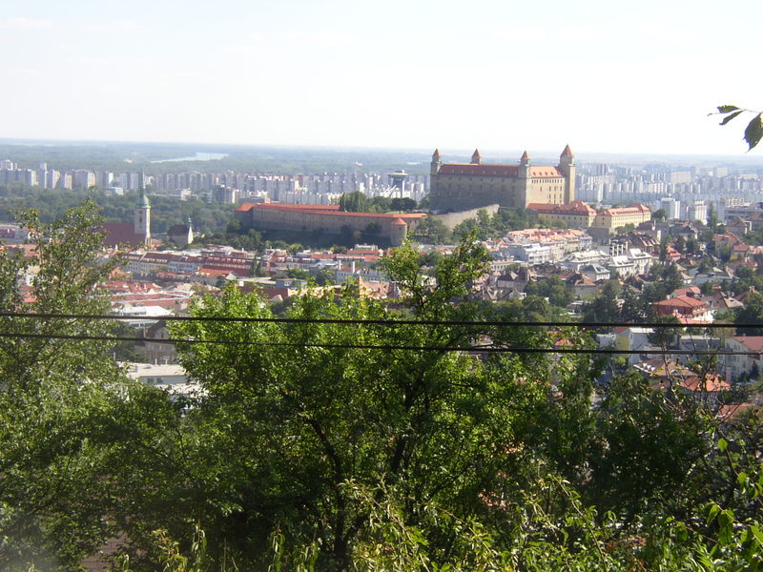
Notes:
Horský Park (Horský Park).-Bratislava

Slide 41
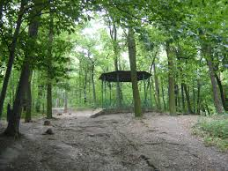
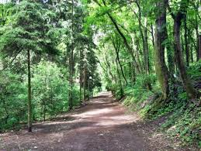
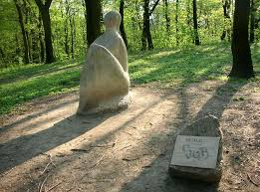
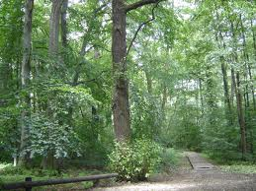
Notes:
Horský Park (Horský Park)

Slide 42
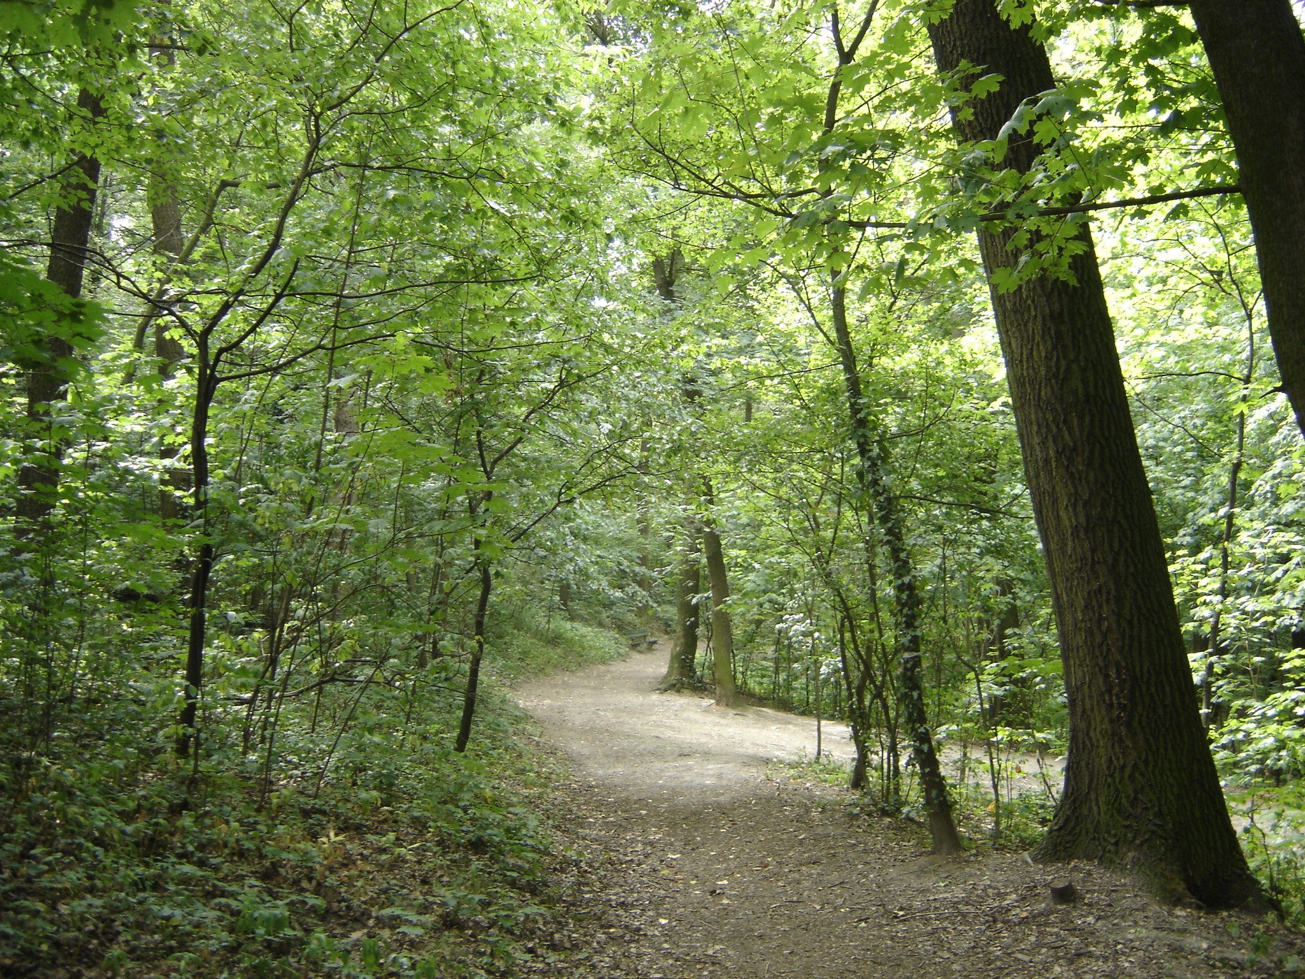
Notes:
Horský Park (Horský Park).-Bratislava

Slide 43
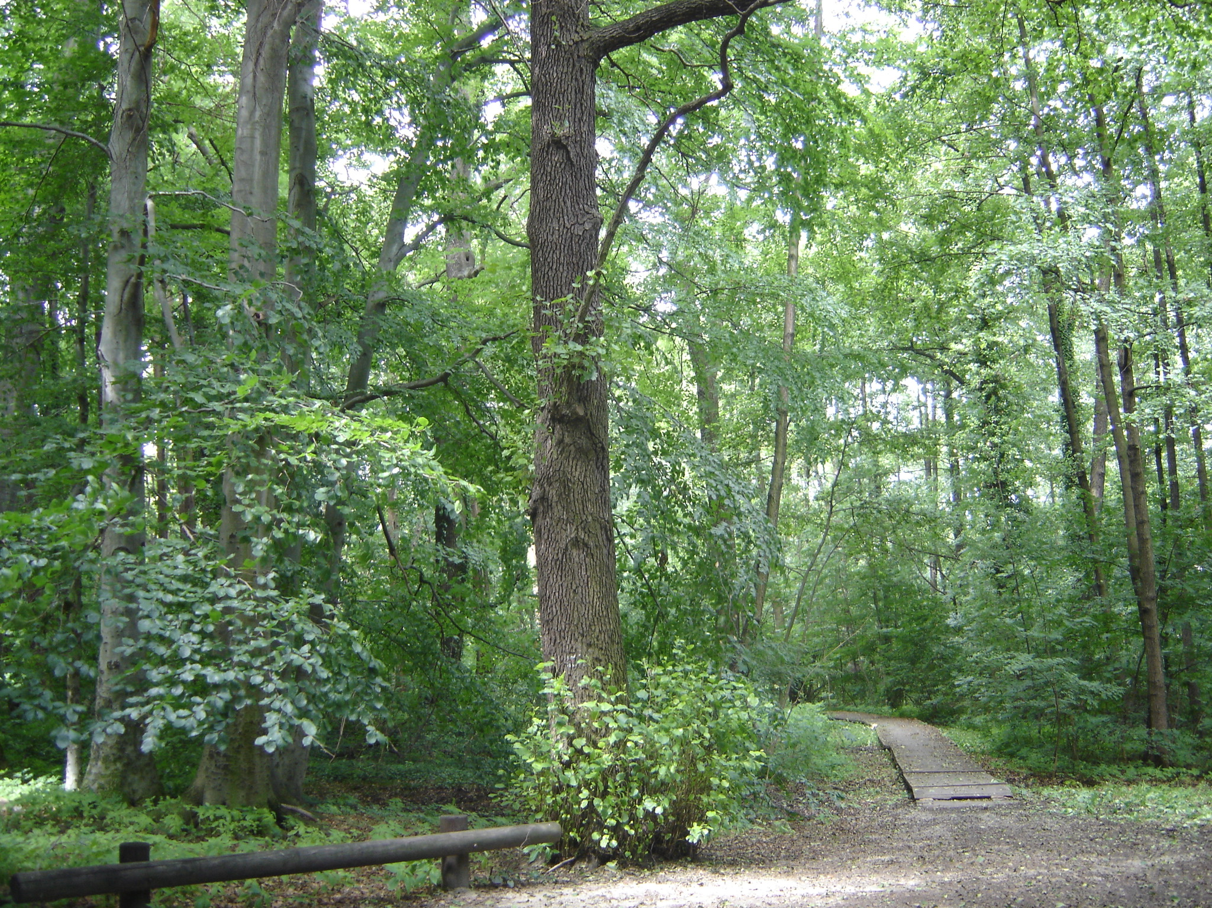
Notes:
Horský Park (Horský Park).-Bratislava

Slide 44
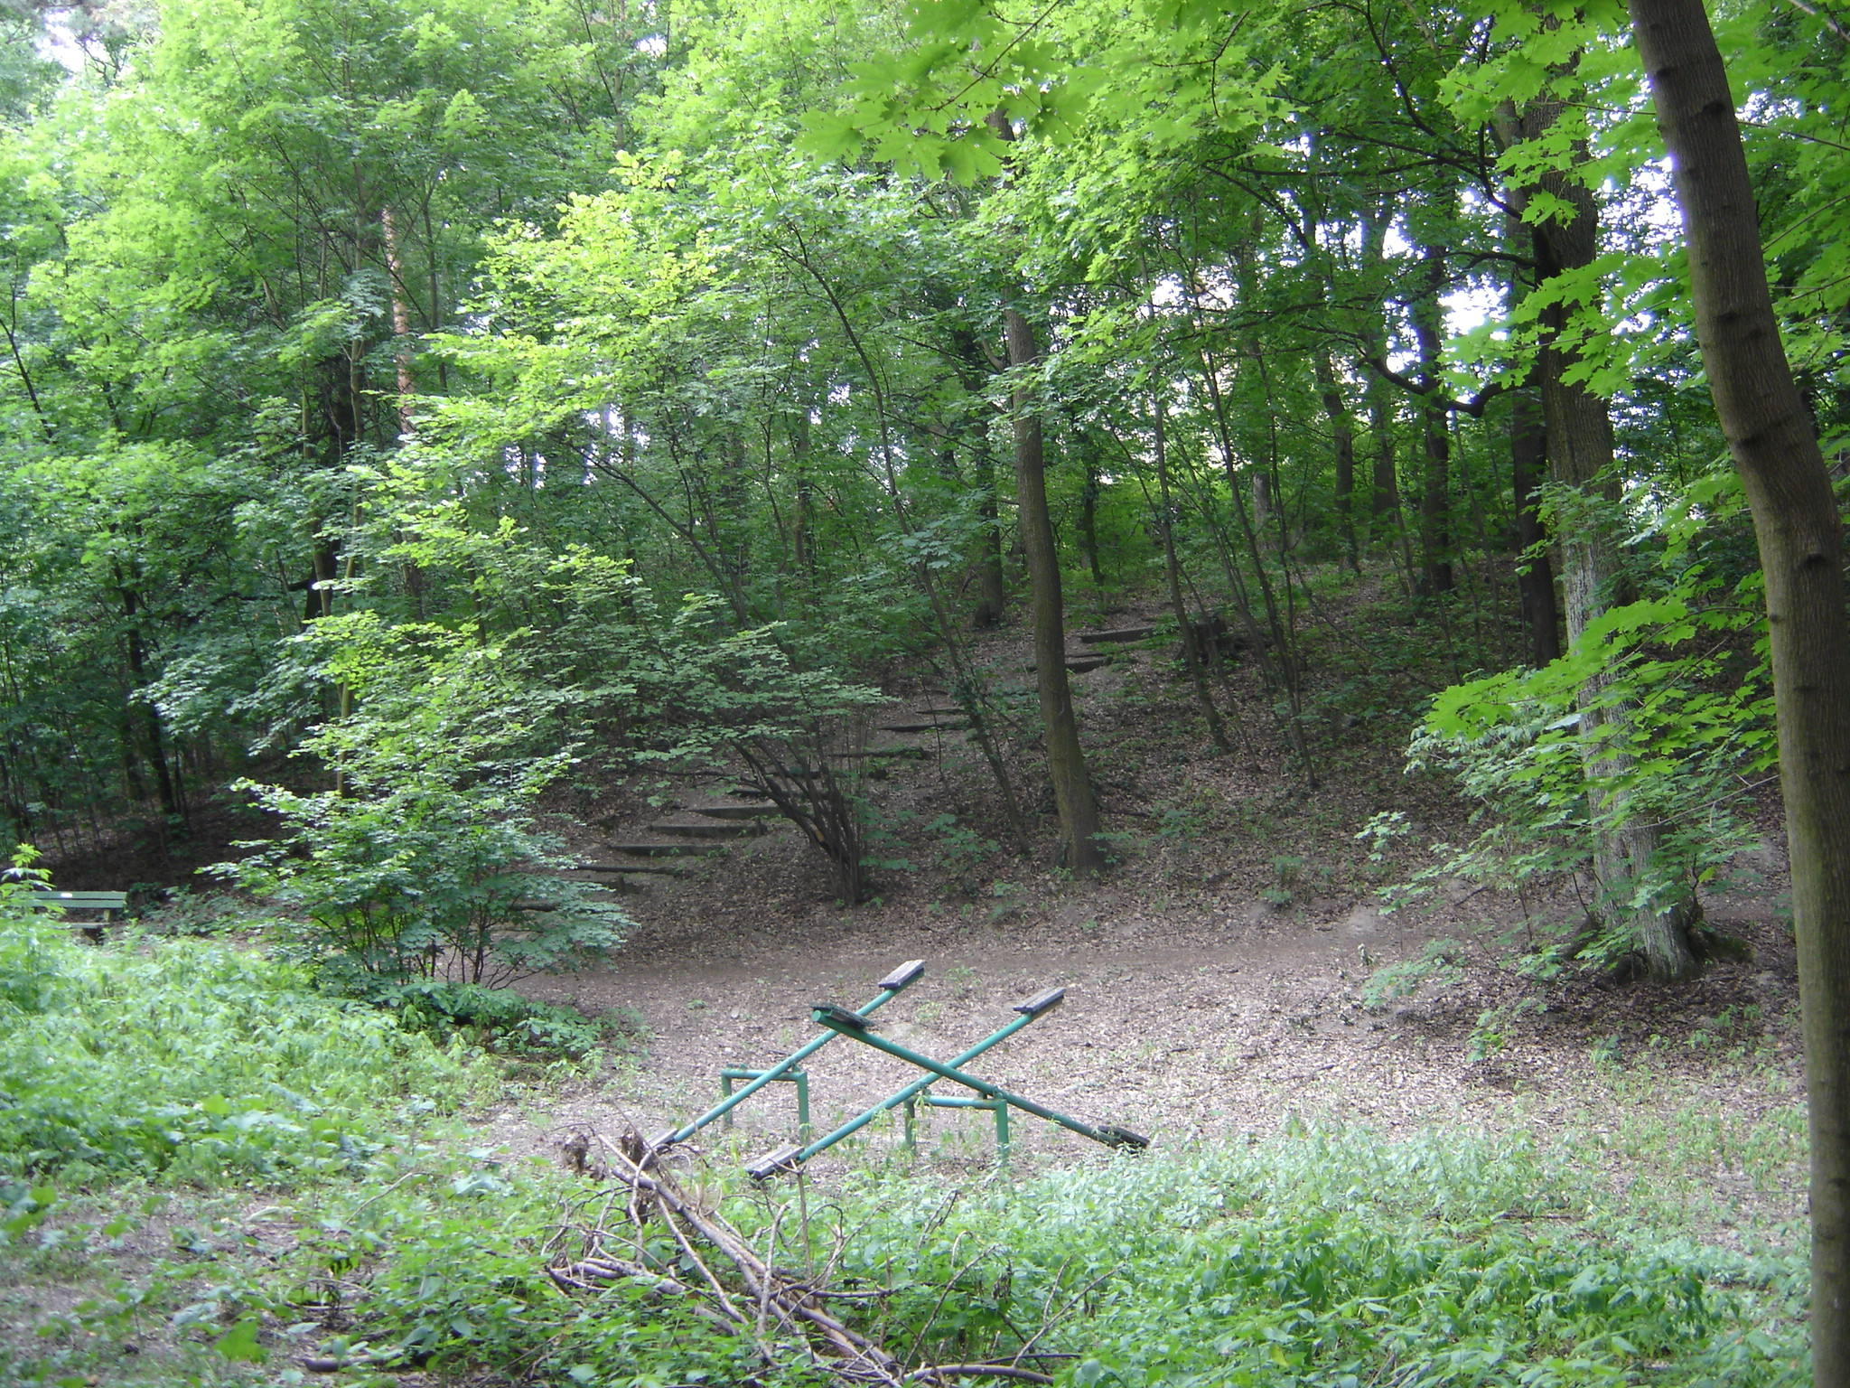
Notes:
Horský Park (Horský Park).-Bratislava

Slide 45

Notes:
Horský Park (Horský Park).-Bratislava

Slide 46
Sad Janka Krala.-Bratislava_
Sad Janka Krala (literalmente Janko Kral Orchard / Jardín). Pero los nombres anteriores fueron:en ( alemán : Städtischer Aupark y en húngaro : Városi díszliget).
Es un parque en Bratislava 's Petržalka ciudad.
Se encuentra ubicado en la parte norte de Petržalka, bordeada por el Danubio en el norte, el puente viejo camino de acceso en el este, una calle principal en el sur y la de Novy Most camino de acceso en el oeste. El parque es uno de los parques municipales más antiguos de Europa. La estatua de Janko Kral se encuentra en el parque.

Slide 47
El parque fue establecido en 1774/76 con la intención de crear un parque para el público.
Bajo la influencia del clasicismo barroco , los paseos se establecieron en la forma de una estrella de ocho patas y se plantaron árboles a lo largo de ellos.
Cada avenida fue nombrada después con sus correspondientes especies de árboles ( aliso , arce , sauce , etc.) .
El parque alcanzó su forma actual en 1839, y fue renovado en 1970.
El Estadio Petržalka , sede del FC Artmedia Bratislava club de fútbol, ​​se encuentra cerca del parque. El Teatro Arena también se encuentra cerca.

Slide 48
La torre gótica (Gotická veža) es la estructura arquitectónica prominente en Sad Janka Krala. Es el jardín principal cenador y anteriormente fue una iglesia de los franciscanos de la torre.
Esta torre gótica fue construida a principios del siglo 15 en la intersección del Sur frente a la iglesia franciscana: tallado por Michael Chnam.
En 1897, un terremoto dañó la parte superior de la torre, lo que requirió que fuera reconstruida, que fue hecho en un estilo neogótico del estilo con el proyecto del arquitecto Friedrich Schulek .
La tapa original de la torre, después del terremoto, se colocó en Sad Janka Krala donde actualmente se encuentra una glorieta.
La torre es un lugar favorito para reunirse, tomar fotografías de la boda, para vender mercancía comercial, y es una señal especial.

Slide 49
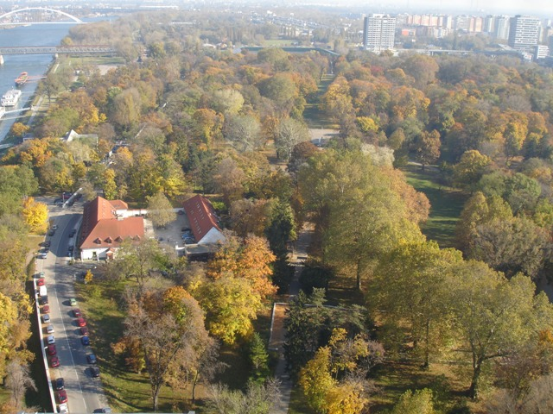
Notes:
Sad Janka Krala Slovakia_Bratislava_

Slide 50

Notes:
Sad Janka Krala

Slide 51
Notes:
Sad Janka Krala Slovakia_Bratislava_

Slide 52

Notes:
Sad Janka Krala Slovakia_Bratislava_

Slide 53

Notes:
Sad Janka Krala Slovakia_Bratislava_

Slide 54

Notes:
Sad Janka Krala Slovakia_Bratislava_

Slide 55

Notes:
Sad Janka Krala Slovakia_Bratislava_

Slide 56

Notes:
Sad Janka Krala Slovakia_Bratislava_

Slide 57

Notes:
Sad Janka Krala Slovakia_Bratislava_

Slide 58

Notes:
Sad Janka Krala Slovakia_Bratislava_

Slide 59

Notes:
Sad Janka Krala Slovakia_Bratislava_

Slide 60

Notes:
Sad Janka Krala Slovakia_Bratislava_

Slide 61




Notes:
Sad Janka Krala Slovakia_Bratislava_

Slide 62

Notes:
Sad Janka Krala Slovakia_Bratislava_

Slide 63

Notes:
Sad Janka Krala Slovakia_Bratislava_

Slide 64

Notes:
Sad Janka Krala Slovakia_Bratislava_

Slide 65

Notes:
Sad Janka Krala Slovakia_Bratislava_

Slide 66

Notes:
Sad Janka Krala Slovakia_Bratislava_

Slide 67

Notes:
Sad Janka Krala Slovakia_Bratislava_

Slide 68

Notes:
Sad Janka Krala Slovakia_Bratislava_

Slide 69
Notes:
Sad Janka Krala Slovakia_Bratislava_

Slide 70

Notes:
Sad Janka Krala Slovakia_Bratislava_

Slide 71

Notes:
Sad Janka Krala Slovakia_Bratislava_

Slide 72

Notes:
Sad Janka Krala Slovakia_Bratislava_

Slide 73
Stromovska Park..
El parque inglés de Stromovka en Praga cuenta con una casa de verano en estilo neogótico, un planetario, casa de campo de un ex guarda de caza, una antigua casa de hielo, un antiguo edificio ferroviario, dos restaurantes, tres parques infantiles y área de picnic.
Es ideal para practicar deportes como el jogging, el ciclismo y el patinaje en línea.
Con una extensión de 104,55 hectáreas, el parque también cuenta con muchos tipos de plantas leñosas, estanques, arroyos y praderas, así como una gran variedad de árboles, robles entre ellos.

Slide 74
Stromovka Park cuenta con una rica y fascinante historia. Rey checo Přemysl Otakar II fundó ya en 1268, cuando fue bautizado como "The Real Game Park.“.
Al final del siglo XV, el rey Vladislav Jagellonský tuvo la caza real en verano, se realizaron muchas reparaciones en el parque ya que había sido destruido durante las guerras husitas feroces a principios de ese siglo.
También sería destruido por los suecos durante la Guerra de los Treinta Años, sólo para ser reconstruida una vez más.
Durante el siglo XV la casa de verano tiene un cambio de imagen del Renacimiento.

Slide 75
Más tarde, durante 1836, llevaría a cabo a su actual aspecto neogótico.
En 1584, el emperador Rodolfo II añadió más estanques incluyendo su charca grande que incluyó la construcción única de un túnel conectado con el río Moldava.
Lamentablemente, el Big Pond ya no existe.
Otra característica del parque es el Molino Imperial (Císařský Mlýn), que se remonta a la regla del emperador Rodolfo II, quien lo recibió como regalo. Fue construido durante 1589-1590 con baños y una gruta, así como una tienda de corte de piedras preciosas.

Slide 76
Sin embargo, en 1679 el molino se quemó, y ahora es una ruina.
Stromovka Park es perfecto para realizar actividades recreativas o relajarse en frente de un arroyo o un prado salpicado de montones de heno. Si bien la práctica de deportes o sentarse en el sol, trate de imaginar este lugar durante la Edad Media, con los ciervos, los caballeros y nobles.
Es una experiencia que estamos seguros que no olvidara.

Slide 77

Notes:
Stromovska Park..

Slide 78


Slide 79


Slide 80

Notes:
Stromovka-Park

Slide 81

Notes:
Stromovka-Park

Slide 82

Notes:
Stromovka-Park

Slide 83

Notes:
Stromovka-Park

Slide 84

Notes:
Stromovka-Park.-Sauces

Slide 85

Notes:
Stromovka-Park

Slide 86

Notes:
Stromovka-Park

Slide 87

Notes:
Stromovka-Park

Slide 88




Notes:
Stromovka-Park

Slide 89

Notes:
Stromovka-Park

Slide 90


Slide 91

Notes:
Stromovka-Park

Slide 92

Notes:
Stromovka-Park

Slide 93

Notes:
Stromovka-Park

Slide 94


Notes:
Stromovka-Park

Slide 95
Troja Castle Gardens
Troja Palace es un palacio barroco situado en Troja, Praga 's barrio noroeste ( República Checa ). Fue construido por los Condes de Sternberg 1679-1691.
El palacio es propiedad de la ciudad de Praga y alberga las colecciones de arte checo del siglo XIX de la Galería de la Ciudad.
El diseño del palacio ha sido influenciada por la arquitectura francesa e italiana, y es sobre todo obra del arquitecto francés Jean Baptiste Mathey .

Slide 96
Este último también construyó el palais Buquoy en Praga, en la actualidad la embajada francesa. Antes de Mathey, Domenico Orsi trabajó en el castillo.
Silvestro Carlone fue el Maestro Constructor .
Las escaleras entre el palacio y los jardines son obra de dos escultores de Dresden: Johann Georg y Paul plomas . Ellos esculpieron estatuas que representan la lucha de los dioses y gigantes. La terraza está decorada con una rara colección de jarrones hechos por Bombelli, también activo en Slavkov , en el castillo de Slavkov-Austerlitz (cerca de Brno).
El eje central de los proyectos de huertos hacia las torres de la Catedral de San Vito en el Castillo de Praga.

Slide 97

Notes:
Troja Castle Gardens

Slide 98

Notes:
Troja Castle Gardens

Slide 99




Notes:
Troja Castle Gardens

Slide 100
Notes:
Troja Castle Gardens

Slide 101

Notes:
Troja Castle Gardens

